Slide 1
AWS DEVOPS AGENT · CHINA REGION
中国区跑通
DevOps Agent 全套能力
用 MCP Bridge + Skills 让原生 Agent 看见中国区
Yingchu Chen
2026.05
AWS · 内部技术评审
v1.0 · 3 cases verified
Notes:
各位下午好。今天分享的题目是中国区跑通 AWS DevOps Agent 6C 全套能力。这个项目的核心是用 MCP Bridge 加上 Skills 让原生 Agent 看见中国区。我会先讲清楚原生 Agent 在中国区的盲区在哪，然后讲 MCP Bridge 怎么把这个空补上，最后用三个真实跑通的 case 给大家看证据。整个分享大概二十五到三十分钟。

Slide 2
问题
原生 DevOps Agent ≠ 中国区可用
同样一个 agent，AWS 全球区开箱可用；面对 cn-* partition 直接哑火
原生能力（在 us-east-1 全开）
面对中国区的盲区
6C 框架 — Context / Control / Collaboration / Continuous Learning / Convenience / Cost
cn-north-1 / cn-northwest-1 不在 enabled associations
Webhook 自主调查 — alarm 进来 agent 直接接管
cn AK/SK 走不通 us-east-1 IAM / STS 信任链
Slack / GitHub / CloudWatch native 集成
原生 sub-agent 调 cn API 直接 AccessDenied
Skills 三层 — AWS-provided / User-custom / Learned
CloudWatch alarm 不能直接打 DevOps Agent webhook
跨源关联 — CloudTrail × Metric × Logs × Code commit
中国区 partition ARN 不被原生流程认识
Topology 自动学习 + Ops backlog 周期建议
// agent 自己 thinking 里说：
"China accounts aren't directly in the enabled associations"
来源：C2 调查 journal recordId 8e7a143f · 2026-05-14 13:24 BJ
02 / 19
Notes:
我们先看问题。原生 DevOps Agent 在 us-east-1 跑得很好——6C 框架、Webhook 自主调查、Slack 通知、跨源关联，这些都是开箱即用的。但是同一个 Agent 一旦面对中国区账号，就会哑火。它访问不到 cn-* 资源，因为 IAM 和 STS 的信任链不通，CloudWatch 告警也没法直接打到它的 Webhook 上。最有意思的是，Agent 自己在 thinking 字段里写了一句话——中国区账号不在 enabled associations 里——这是它自己承认的盲区。

Slide 3
项目意义
公开资料里第一次让 6C 落到中国区
98
单次 incident 调查中，agent 经 MCP Bridge 调用 cn-* AWS API 的次数
0 次绕过 Bridge · 100% 透明可达
MCP Bridge 架构
9 个自定义 Skill
3 个真实 case 闭环
us-east-1 EKS 上跑 MCP server,
routing / inventory / cost / security /
C1 webhook 自主 / C2 时间锚定 /
用 cn AK/SK 帮 agent 调用 cn API
prevention / triage / rca / mitigation / partition
C3 多跳追溯 — 全链路真实证据
数据：C2 调查窗口 05:20-05:35 UTC，mcp-aws-cn-2 pod access log
03 / 19
Notes:
这个项目的意义可以用一个数字说清楚。在我们 C2 那个 case 里，Agent 一次 incident 调查通过 MCP Bridge 调用了九十八次中国区 AWS API，零次绕过 Bridge。这是公开资料里第一次让 6C 能力完整落到中国区，靠的就是三件事：MCP Bridge 架构、九个自定义 Skill、三个真实 case 的端到端闭环。

Slide 4
PART 2 · 多云管理原理
一个 SRE 团队，三朵云 — 实际是 6 个账号
DevOps Agent 跑在 us-east-1，剩下的全部都不是 native 可达 — 这是项目要解决的现实
AWS 全球区
AWS 中国区
其他云
us-east-1 / us-west-2
cn-north-1 · cn-northwest-1
阿里云 / GCP / Azure
主账号
两个独立账号 (project demo focus)
备用 / 占位（不在本次 demo 焦点）
034362076319
bjs1
107422471498
北京
china
284567523170
承载
承载
宁夏
阿里云 — alibaba-cloud-ops MCP
DevOps Agent Space
承载
GCP — k8s.yaml 中已占位
MCP server pods (mcp-test EKS)
EKS web app + RDS PostgreSQL
Azure — 原生 agent 已支持
Webhook endpoint
ECS Fargate ETL + DynamoDB / SQS
CloudWatch alarms + bridge Lambda
Native 可达
需 Bridge — 项目焦点
同模式可扩展
来源：项目仓库 chart/ + chart-aliyun/ + deploy/k8s.yaml
04 / 19
Notes:
往大了讲，现在很多团队都不只跑一朵云。我们这个 demo 涉及三朵云，实际是六个账号——AWS 全球区一个主账号承载 Agent Space，AWS 中国区两个账号承载真实业务，剩下还有阿里云和 GCP 在仓库里有占位。所有不在 us-east-1 主账号原生关联里的账号，都需要 Bridge——这就是项目要解决的现实。

Slide 5
MCP BRIDGE 架构
一条路接进所有中国区资源 — Hub & Spoke
Agent Space (主账号)
034362076319 · us-east-1
原生 DevOps Agent + Webhook + Slack
aws-cn (北京)
aws-cn-2 (宁夏)
cn-north-1
cn-northwest-1
107422471498
284567523170
MCP BRIDGE
EKS web app + RDS · MCP: aws-cn-2
us-east-1 EKS
ECS Fargate ETL · MCP: aws-cn
阿里云 / GCP（同模式可扩）
chart-aliyun + deploy/k8s.yaml 已占位
MCP server 自持 cn AK/SK，cross-partition 安全跨域
参考：blog/01-single-account-bridge.md + blog/02-multi-account-extension.md
05 / 19
Notes:
这张图是项目的核心架构。Hub 是 us-east-1 EKS 上跑的 MCP server pods，由 Agent Space 直接调用。两条 Spoke 分别接到中国区两个账号，每个 MCP pod 自己持有该 cn 账号的 AK/SK，Agent 一调它就用 cn 凭证跑 cn API。整个跨 partition 的复杂性被 MCP 这层接口屏蔽掉了——Agent 用着像调一个普通 region 的 API。

Slide 6
"
AGENT THINKING — DIRECT EVIDENCE
Agent 自己说了：China 账号只能走 MCP
"China accounts aren't directly in the enabled
associations; instead they're accessed through
the custom MCP servers, so I'll need to use the
aws_cn_2_mcp tools to reach the Beijing account."
— DevOps Agent 内部 thinking 字段（C2 调查 journal recordId 8e7a143f）
1.
原生关联里没有中国区
2.
"自定义 MCP" = 我们的 Bridge
3.
每次 cn API 都被记账
"not directly in enabled
aws-cn-2.yingchu.cloud / aws-cn.yingchu.cloud
MCP pod access log = 100% 流量审计
associations" — 这是限制
— 项目自己部的两条路
— 一行不漏
证据保存于 blog/cli-evidence/case2/c2-journal-real.json (300 KB) · 100 records
06 / 19
Notes:
这一页是直接证据。Agent 在它的内部 thinking 字段里直接写："China accounts aren't directly in the enabled associations; instead they're accessed through the custom MCP servers"——也就是中国区账号不在原生关联里，要靠自定义 MCP server 访问。这句话有三个含义：第一，原生路径确实有限制；第二，"自定义 MCP" 就是我们部署的 Bridge；第三，每一次 cn API 调用都被 MCP server 的 access log 完整记录下来，可以审计。

Slide 7
PART 3 · SKILLS
9 个 Skill, 分三层 — 让 Agent 真正懂中国区
Skill 是策略层 — Foundation 兜底，分析层应需调用，Pipeline 走故事剧本
领域知识
cn-partition-arn-routing
补 agent 的中国
区 partition 盲区
Pipeline
Pipeline 层 — 4 个 Skill
prevention · triage · rca · mitigation
Webhook 触发后,
逐级 handoff
分析层 — 3 个 Skill
分析层
inventory-compare · cost-attribution · security-posture-check
用户主动 query 时
激活 (Generic agent)
Foundation
Foundation 层 — 1 个 Skill
所有 skill 都引用
china-region-multi-account-routing
的账号路由表
aws-cn = 北京 · aws-cn-2 = 宁夏 — 所有 skill 隐式依赖
分层为什么有用
1. 复用 — Foundation 层一份知识，6 个上层 skill 隐式继承；不重复维护
2. 按需激活 — Pipeline 4 个 skill 用 Agent Type 锁死，避免 Generic agent 加载浪费 context
3. 演进路径清晰 — 加新领域知识 = 加 partition skill；加新 case = 加 pipeline skill
来源：blog/03-skills-in-action.md §3 三层架构图
07 / 19
Notes:
讲完 Bridge 是能力层，再来看 Skill 是策略层。一共九个 Skill，分三层。底下 Foundation 层是路由表——告诉 Agent aws-cn 是宁夏、aws-cn-2 是北京——所有上层 Skill 都隐式依赖它。中间分析层和 Pipeline 层，分析层在用户主动 query 时激活，Pipeline 层 webhook 触发时按 triage→rca→mitigation 顺序串起来。最上面那个 cn-partition-arn-routing 是补 Agent 的领域知识——Agent 经常踩 partition 的坑，这个 Skill 帮它纠正。

Slide 8
SKILL ≠ AGENTS.MD
Skill 是选择性激活的策略库 — 不是大而全的指令集
Description 是 picker 选 skill 的依据 · 200-1024 字符 · 中英触发词全覆盖
Skill 能做什么
Skill 不替代什么
①
注入领域知识
①
不替代 MCP（能力来源）
cn-partition ARN / aws-cn 与 aws-cn-2 区分 / 中国区独有
Skill 是策略，不是工具。Skill 写得再好，没有 MCP
的 fault pattern
就调不到 cn API。能力 vs 策略，缺一不可
②
统一 RCA 输出格式
②
不替代 Webhook 链路
Triage Card → RCA Report → Mitigation Plan，每一级都
没有 SNS → bridge Lambda → webhook 这条
是结构化输出，可被下一级解析
基础设施，agent 看不到中国区告警
③
规约 Mitigation 4-field 模板
③
不替代 Console 配置
Command · What it does · Rollback · Approval — 每一
Slack OAuth / GitHub OAuth / Webhook URL 生成
条都要带回滚命令和审核 prompt
这些 Agent Space console UI 步骤，skill 上传也是
④
加锁 Approval Contract
④
不能强迫 agent 做某事
每条 prod 写操作要求显式 "approve step N"，单步
Skill 是 picker 看 description 决定加载，加载后
授权 — 抗 LLM "嗯/yes" 的语义漂移
agent 仍可自主决策 — 不是脚本，是建议
"MCP 给的是能力（tools），Skill 给的是策略（什么场景调什么、怎么调、调完怎么组织输出）"
08 / 19
Notes:
这页讲 Skill 能做和不能做的边界。能做的：注入领域知识、统一 RCA 输出、规约 Mitigation 模板、加锁审核协议——所有 Mitigation 命令都要用户显式输入 approve step 几才执行，单步授权抗 LLM 语义漂移。不能做的：Skill 不替代 MCP，因为 MCP 是能力来源；不替代 Webhook 链路，因为告警进不来 Skill 也激活不了；不替代 Agent Space console 配置——OAuth、Webhook URL 生成这些。一句话总结：MCP 给能力，Skill 给策略，缺一不可。

Slide 9
C1
CASE 1 · WEBHOOK AUTONOMOUS INVESTIGATION
Webhook 自主调查
人没碰按钮，agent 全程接管
alarm 触发 90 秒，bridge POST webhook 200 OK
Agent 12 分钟出 RCA + 4 阶段 Mitigation Plan + Slack 自主投递
90
15
0
秒 alarm 触发
+ 步调查链
人工 query
CloudWatch period 60s + 1 datapoint
kubectl describe + EKS list + GitHub commit
webhook 触发 + 主动 sub-agent 调度
09 / 19
Notes:
Part 4 进入三个真实 case。第一个是 Webhook 自主调查。这个 case 的关键词是"人没碰按钮"——alarm 触发后九十秒内 Agent 全程接管，给出 RCA 和 Mitigation Plan，并在 Slack 自动投递。整个过程零人工 query。

Slide 10
C1 · 端到端流程
90 秒自主调查 → 12 分钟出 RCA — 人没碰按钮
① 注入
② Pod 失败
③ Alarm
④ Bridge
⑤ Agent 调查
L6: 错误 image tag
ImagePullBackOff
OK → ALARM
SNS → Lambda → 200 OK
15 步 · 自主
⑥ RCA + 4 阶段 Mitigation + Slack 自主投递
Investigation started → Pod ImagePullBackOff → kubectl rollout undo
每条命令带 rollback + approval contract，等用户单步授权
T+0s
注入故障
T+30s
Pod ImagePullBackOff
T+90s
Alarm + Bridge
T+93s
Agent 自主接管
T+12min
RCA Done
Approval Contract
Mitigation 命令 不会自动执行 — 每步等用户输入 "approve step N" 才动；这是 Skill 的 hard rule，抗 LLM 语义漂移
10 / 19
Notes:
具体看 C1 的流程。我们注入 L6 故障——把 EKS deployment 的 image tag 改成不存在的 v1.2.4-DOES-NOT-EXIST。三十秒内 Pod 进入 ImagePullBackOff，九十秒 CloudWatch 告警跳到 ALARM，触发 SNS 推到 Bridge Lambda，Lambda HMAC 签名 POST 到 webhook，得到二百 OK。Agent 立刻接管，跑了十五步调查，给出 RCA 和四阶段 Mitigation 方案。最后一步，每条 Mitigation 命令都带 rollback 和 approval prompt，等用户单步授权才执行——这是 Skill 锁死的 Approval Contract，抗语义漂移。

Slide 11
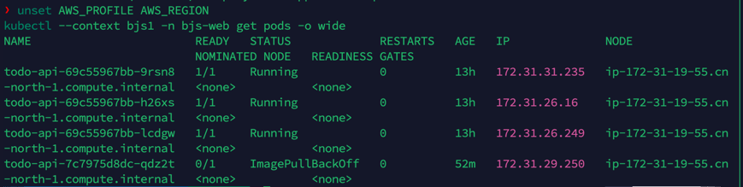
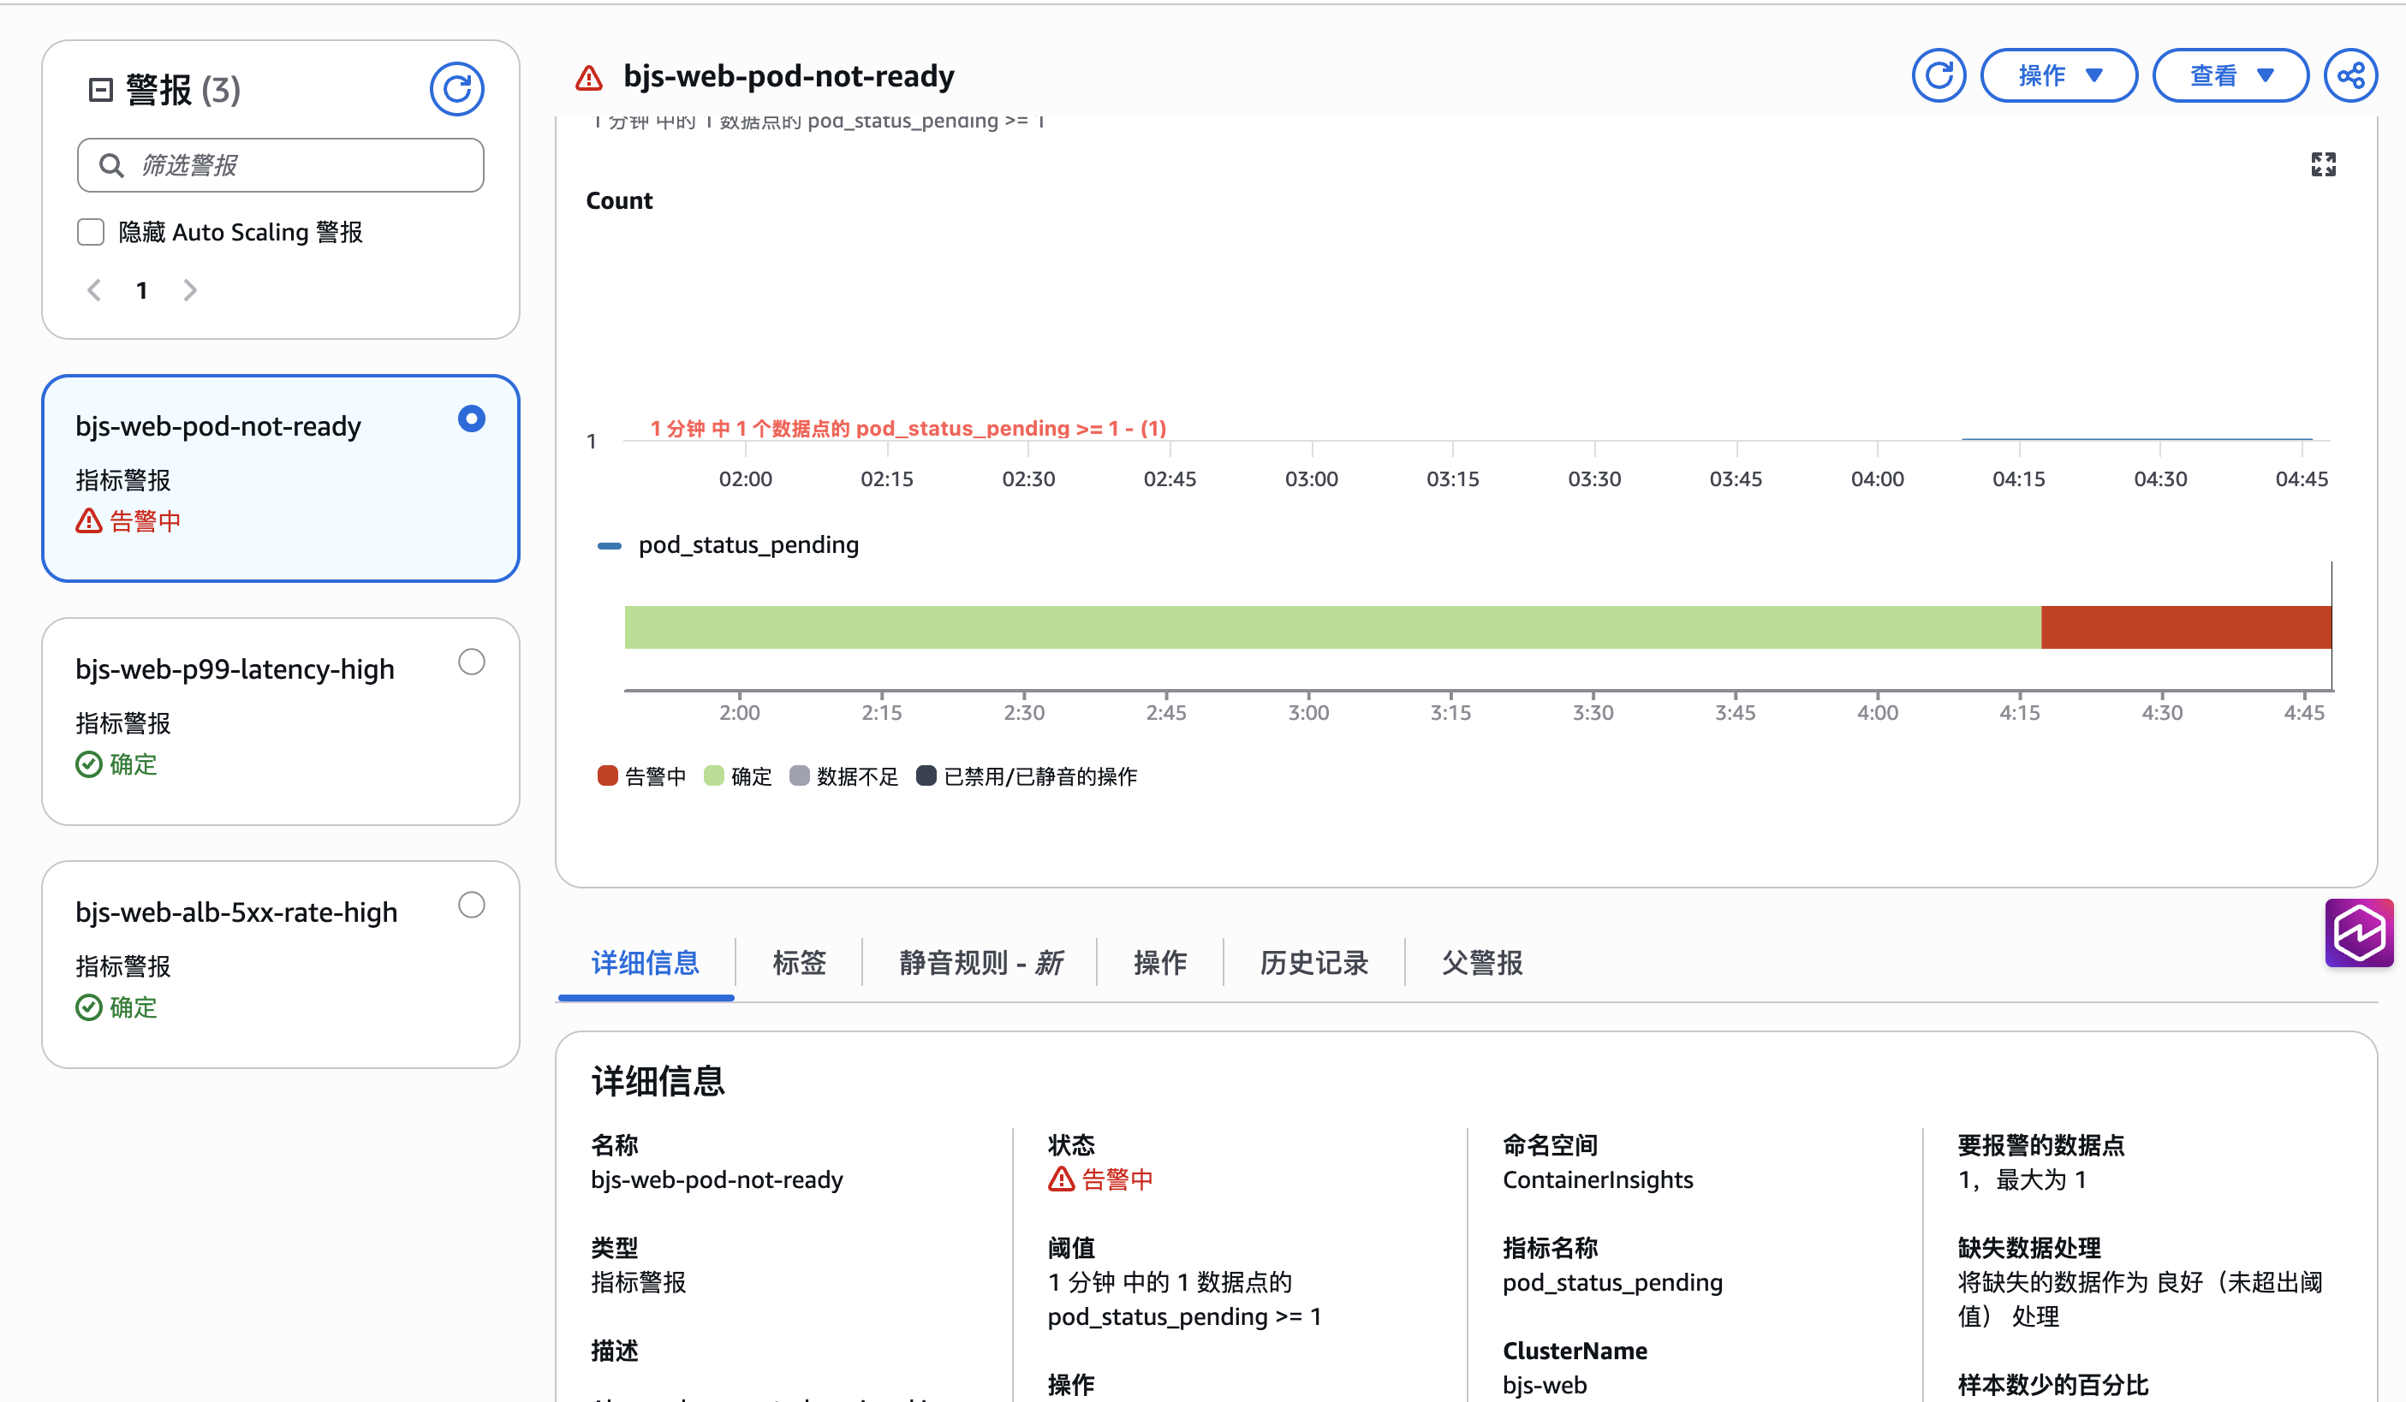
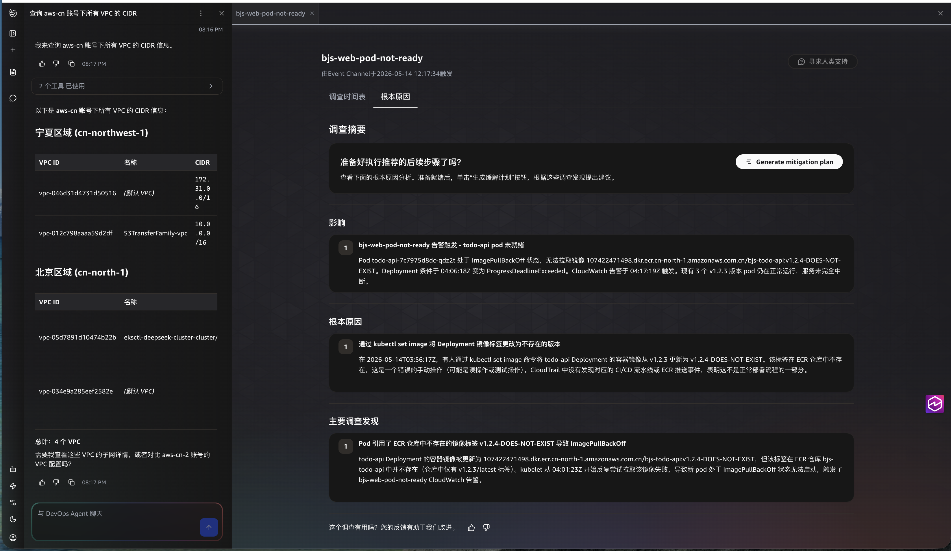
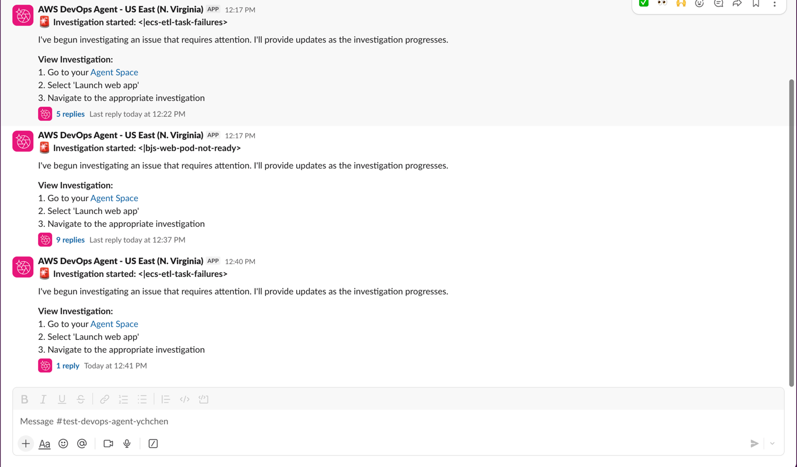
C1 · 现场证据
不是手画占位 — 是真 agent真截图
① kubectl 终端：3 Running + 1 ImagePullBackOff
② CloudWatch Alarm 跳变 OK → ALARM
L6 注入 30 秒后，新 pod 卡在 ImagePullBackOff（红字证据）
告警状态条从绿色翻红色（pod_status_pending ≥ 1）
③ RCA 报告 — 调查摘要 + 根本原因 + 主要发现
④ Slack — agent 自主投递 "Investigation started"
"image tag v1.2.4-DOES-NOT-EXIST 拉取失败" — 引用具体 commit
12:17 BJ — 凌晨 3 点 on-call 工程师没醒，agent 已经接手
所有截图保存于 blog/screenshots/case-1-*.png · 完整 7 张存档于 cli-evidence/case1/
11 / 19
Notes:
C1 不是手画占位——这是真 Agent 真截图。左上 kubectl 终端显示三个 Running 加一个 ImagePullBackOff。右上 CloudWatch 告警状态条从绿色翻红色。左下 RCA 报告引用了具体的 image tag。右下 Slack 频道里 Agent 自主投递了 Investigation started 通知，时间戳十二点十七分。整个链路真实跑通，不是 mock。

Slide 12
C2
CASE 2 · TIME-ANCHORED RCA
时间锚定 + 跨源关联
精确到秒的 RCA
ALB p99 突变点 → 锚到 k8s pod 创建 05:19:19Z
同时关联 ALB metric / RDS CPU / Pod logs / CloudTrail 事件 — 完整跨源
98
5
3
次 cn API 调用
个 sub-agent 并行
个 cause + 6+ 观察
单次 incident · 100% 经 MCP Bridge
alb · eks · rds · cloudtrail · pod-logs
根因层级清晰 · 9 分 49 秒完成
12 / 19
Notes:
第二个 case 是时间锚定 RCA。这个 case 的关键词是"精确到秒"——Agent 把 ALB p99 突变点锚到一个 k8s pod 的创建时间，时间戳是 05:19:19Z，跟 metric 跳变点完全吻合。同时它平行跑了五个 sub-agent 并行查 ALB、EKS、RDS、CloudTrail、Pod logs，给出三个根因加六个观察项。

Slide 13
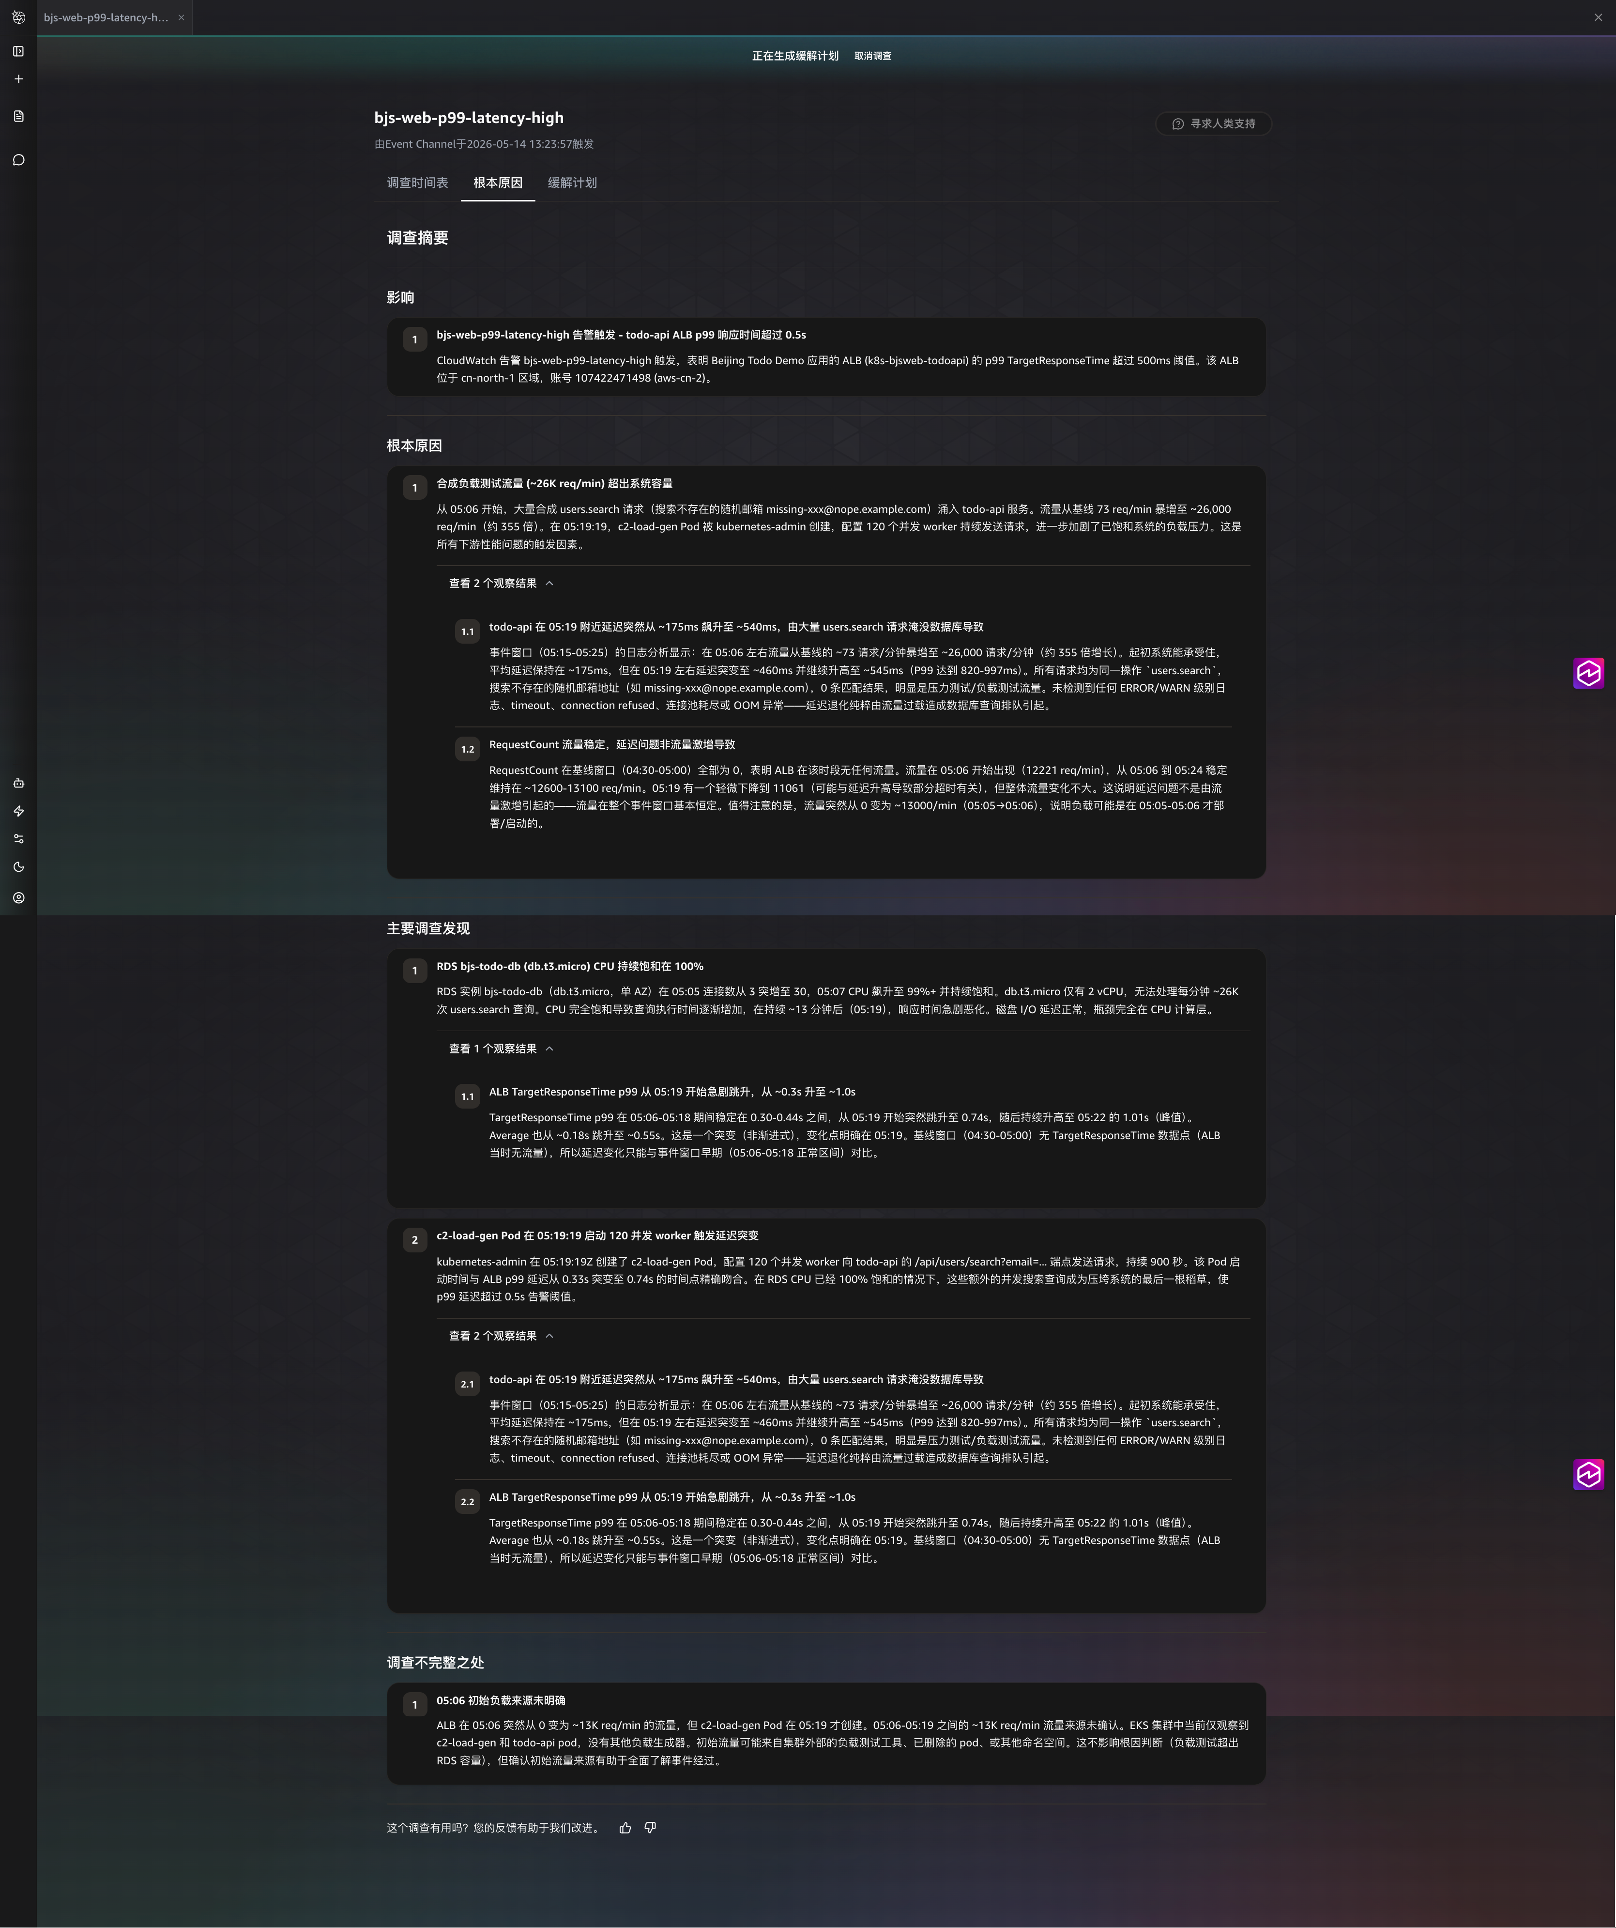
C2 · 13 分钟 → 3 cause 锁定
关键数据 + Agent 自己写的 RCA
SYMPTOM
bjs-web-p99-latency-high 触发
ALB p99 TargetResponseTime > 0.5s
@ 2026-05-14 05:23:53Z
★ TIME ANCHOR
c2-load-gen Pod 创建 05:19:19Z
= ALB p99 0.33s → 0.74s 突变点
"精确吻合" — agent 自己写的
ROOT CAUSE
合成负载 ~26K req/min 超容量
+ RDS db.t3.micro CPU 100%
+ users.search 走 SeqScan
SUB-AGENTS & TOOLS
alb · eks · rds · cloudtrail · pod-logs
→ 98 calls via aws_cn_2_mcp_call_aws
RCA 报告 — agent 自动生成的 3 cause + 多源观察
完整 journal 100 records · cli-evidence/case2/c2-journal-real.json (300 KB)
13 / 19
Notes:
C2 的关键数据看这页。症状是 ALB p99 超阈值；时间锚定是 c2-load-gen Pod 在 05:19:19Z 创建，跟 p99 从三百三十毫秒突变到七百四十毫秒的时间点精确吻合——这个"精确吻合"是 Agent 自己写在 RCA 里的话；根因是合成负载二万六千 req/min 加 RDS db.t3.micro CPU 百分百饱和加上 users.search 走全表扫描。右边那张大图就是 Agent 写的 RCA 全文，调用了五个 sub-agent，总共九十八次 cn API。

Slide 14
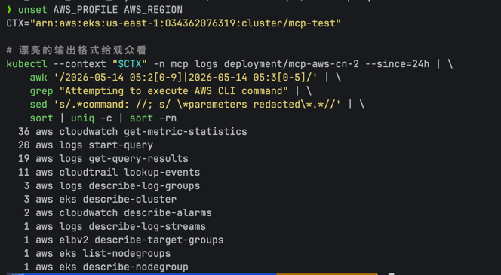
C2 · 铁证
100% cn-* AWS API 经 MCP Bridge — 0 次绕过
9 类 cn API 全经 Bridge
36
cloudwatch get-metric
20
logs start-query
19
logs get-query-results
11
cloudtrail lookup-events
3
eks describe-cluster
9
elbv2 / cloudwatch alarm /
eks node / log groups ...
98 次
总计 cn-northwest-1 API 调用
0 次绕过 MCP
每一次都从 mcp-aws-cn-2 pod 出去
access log 全程审计可查
来源：kubectl logs deployment/mcp-aws-cn-2 · 时间窗 05:20-05:35 UTC · 完整 196 行日志归档于 cli-evidence/case2/10-mcp-server-c2-window-calls.log
14 / 19
Notes:
这是项目最强的铁证。我们抓了 mcp-aws-cn-2 这个 pod 的 access log，把 C2 调查窗口里的所有 API 调用列出来——三十六次 cloudwatch get-metric、二十次 logs start-query、十一次 cloudtrail lookup-events、三次 eks describe-cluster，等等，总共九十八次。每一次都从我们部署的 MCP pod 出去，零次绕过。这就证明了一件事——cn-* AWS API 一百分之百经过 Bridge，整条访问链路完整可审计。

Slide 15
C3
CASE 3 · MULTI-HOP TOPOLOGY RCA
4 跳追溯到根因
不是表层，是 manual 操作
DDB throttle alarm → 沿 4 跳依赖链向上溯源
最终锁定 CloudTrail 中 手动 ModifyTable 操作 — 区分 Terraform vs CLI
4
14
13
跳依赖链
次 cn API（C3）
分钟收官
DDB → SQS → ECS → CloudTrail
100% 经 mcp-aws-cn pod
07:46 → 07:59 UTC
15 / 19
Notes:
第三个 case 是多跳拓扑 RCA，跑在中国区第二个账号——宁夏。这个 case 验证的是项目能扩展到第二个 cn 账号。关键词是"四跳追溯"——Agent 沿着 DDB 到 SQS 到 ECS 再到 CloudTrail 一路向上溯源到根因。

Slide 16
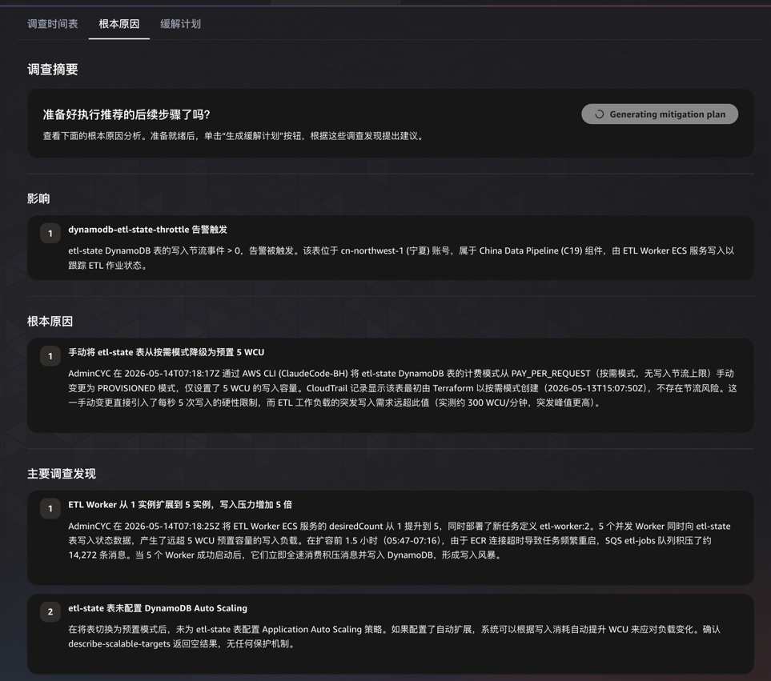
C3 · 沿 4 跳追溯
DDB → SQS → ECS → CloudTrail — Agent 自动跳转
跳 1 · 表象
跳 2 · 压力来源
跳 3 · 扩容动作
跳 4 · 锁定根因
DynamoDB describe-table
SQS get-queue-attributes
ECS describe-services
CloudTrail lookup
看到 PROVISIONED 5 WCU
14272 条消息积压
desiredCount=5 (从 1 扩)
manual ModifyTable
"为啥不是按需？" → 上溯
"谁在写消息？" → 上溯
"谁改的？什么时候？" → 上溯
@07:18:17Z by CLI
★ 关键洞察
Agent 区分 Terraform vs Manual CLI
通过 CloudTrail user-agent 字段
2026-05-13T15:07:50Z
Terraform 创建：PAY_PER_REQUEST
2026-05-14T07:18:17Z
手动改：ClaudeCode-BH → 5 WCU
+ 主动检查 application-autoscaling
describe-scalable-targets → 没配兜底
这是真生产 SRE 才会确认的细节
截图：cli-evidence/case3/PPT-NOTES.md · 完整 RCA 在 cli-evidence/case3/c3-journal-real.json
16 / 19
Notes:
具体看四跳怎么跳的。第一跳 Agent 调 dynamodb describe-table，看到表是 PROVISIONED 五 WCU——它就问"为啥不是按需"，往上溯。第二跳 SQS get-queue-attributes，看到一万四千多条消息积压——再问"谁在写消息"。第三跳 ECS describe-services，发现 desiredCount 从一扩到了五——继续问"谁改的、什么时候"。第四跳 CloudTrail lookup-events，找到了我自己执行 inject 脚本时的那次 ModifyTable 操作，时间戳 07:18:17Z，user-agent 是 ClaudeCode-BH。最酷的是 Agent 通过 user-agent 字段区分了"Terraform 创建" 和 "手动 CLI 变更"，还主动检查了 application-autoscaling 是不是配了兜底——这是真生产 SRE 才会做的细节。

Slide 17
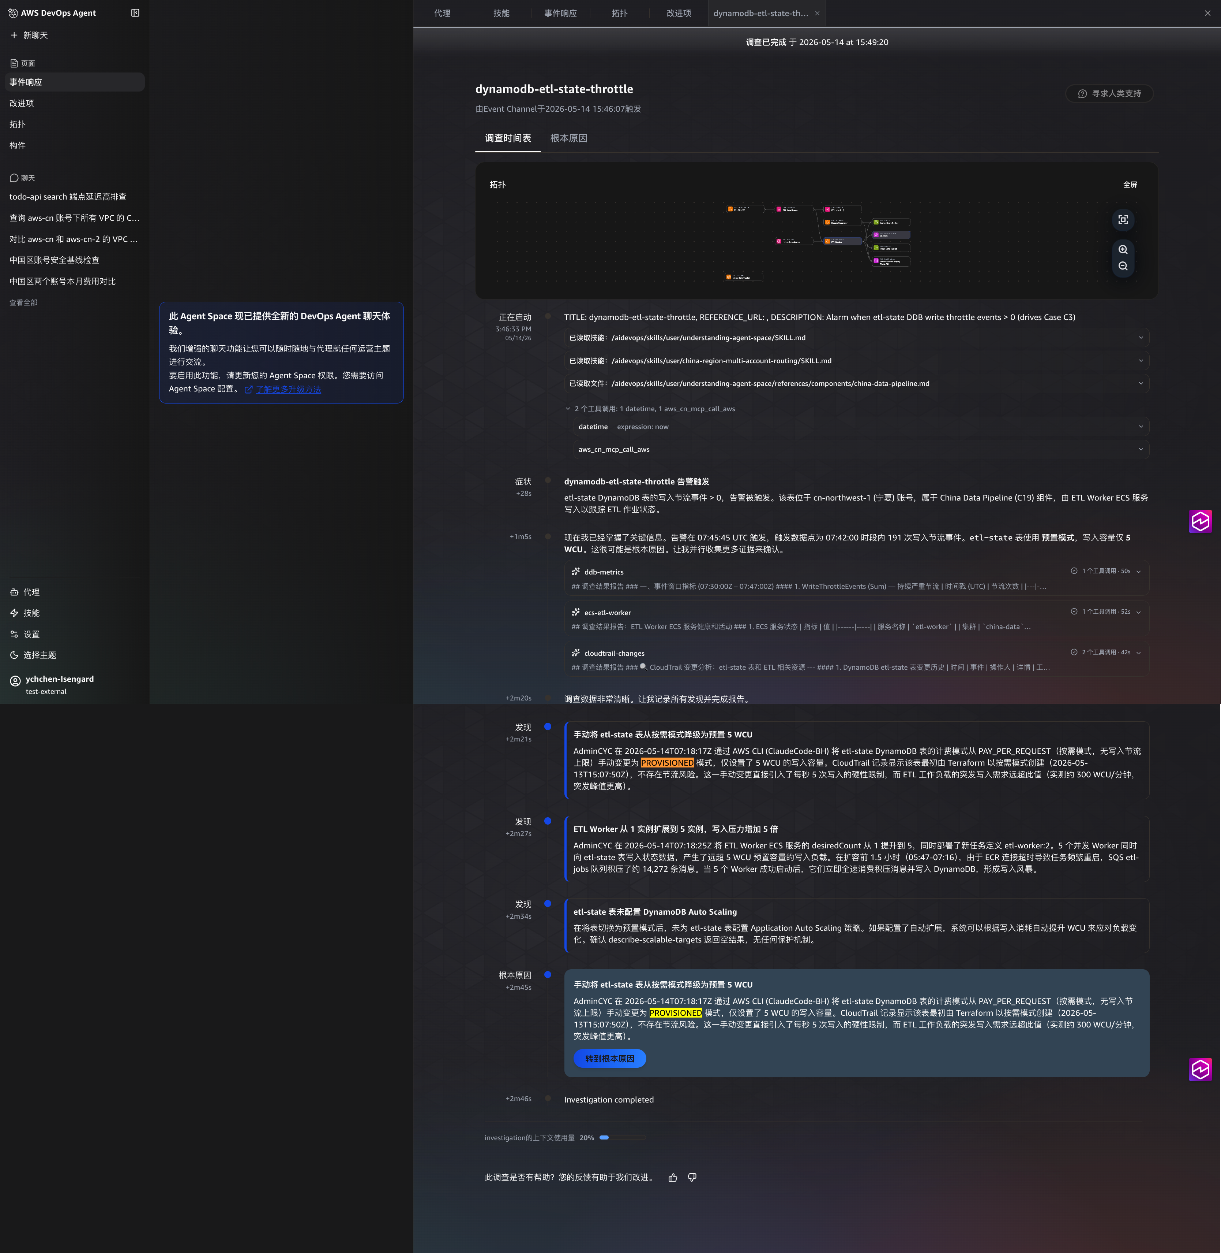
C3 · 调查 timeline + agent 自己的话
第二个中国区账号也同样跑通 — aws-cn-2.yingchu.cloud Bridge
★ Agent 自己写的根本原因
手动将 etl-state 表从按需模式降级为预置 5 WCU
"AdminCYC 在 2026-05-14T07:18:17Z 通过 AWS CLI
(ClaudeCode-BH) 将 etl-state DynamoDB 表的计费模式从
PAY_PER_REQUEST 手动变更为 PROVISIONED 模式，仅设置了
5 WCU 的写入容量..."
"CloudTrail 记录显示该表最初由 Terraform 以按需模式
创建（2026-05-13T15:07:50Z），不存在节流风险。"
"这一手动变更直接引入了每秒 5 次写入的硬性限制，
而 ETL 工作负载的突发写入需求远超此值（实测约 300 WCU/分钟）"
Agent 通过 user-agent 字段，区分了两种"创建源"
这是经验丰富的 SRE 才会主动确认的细节 — agent
自己想到去检查 application-autoscaling 是不是配了兜底
— 这就是 6C 框架里的 Continuous Learning 落地
Agent 调查 timeline
DDB / SQS / ECS / CloudTrail 4 个 sub-agent 并行
17 / 19
Notes:
这一页是 Agent 自己写的根本原因。它说："AdminCYC 在 2026-05-14T07:18:17Z 通过 AWS CLI ClaudeCode-BH 将 etl-state DynamoDB 表的计费模式从 PAY_PER_REQUEST 手动变更为 PROVISIONED 模式仅设置了 5 WCU 的写入容量。CloudTrail 记录显示该表最初由 Terraform 以按需模式创建，2026-05-13T15:07:50Z，不存在节流风险。" 注意它怎么区分了两个时间点：一个是 Terraform 的初始创建，一个是后来的手动变更。这种区分能力就是 6C 框架里 Continuous Learning 的落地。

Slide 18
三个 CASE 对照
同一个核心 — MCP Bridge 让 cn-* 透明可达
三个 case 用同一套基础设施跑通 — 不同故障类型 / 不同 sub-agent 组合 / 不同账号
C1
Webhook 自主调查
C2
时间锚定 RCA
C3
多跳拓扑 RCA
cn-north-1 · bjs1 EKS
cn-north-1 · bjs1 EKS
cn-northwest-1 · china ECS
触发
触发
触发
L6 错误 image tag → ImagePullBackOff
L4 unindexed query → p99 飙升
L5 DDB throttle + ECS overscale
链路
链路
链路
alarm → SNS → bridge Lambda → webhook
ALB + RDS + EKS + CloudTrail + Logs
DDB → SQS → ECS → CloudTrail
能力点
能力点
能力点
webhook 自主接管，0 query
5 源并行关联 + 时间锚定到秒
沿依赖链 4 跳追溯
输出
输出
输出
RCA + 4 阶段 Mitigation
3 cause + 6+ 观察
区分 Terraform vs Manual
+ Slack 自主投递
"05:19:19Z 精确吻合"
+ 检查 AutoScaling 兜底
5
98
14
个 sub-agent 走 MCP
次 cn API 全经 MCP
次 cn API 全经 MCP
12 分钟
完整 RCA
9 分 49 秒
完整 RCA
13 分钟
完整 RCA
三个 case 合计 110+ 次 cn-* AWS API 调用 — 0 次绕过 MCP Bridge
18 / 19
Notes:
三个 case 对照看。C1 是 webhook 自主，调用了五个 sub-agent，十二分钟出 RCA。C2 是时间锚定，调了九十八次 cn API，九分四十九秒出 RCA。C3 是四跳追溯，调了十四次 cn API，十三分钟收官。三个加起来一百一十多次中国区 AWS API 调用——零次绕过 MCP Bridge。三个 case 用同一套 Bridge 基础设施跑通，验证了项目的可重复性。

Slide 19
THANK YOU · QUESTIONS WELCOME
谢谢
接下来要做的
7 个 case 待跑
Blog 04 + 现场演示 SOP
扩展到其他 Cloud
C4 跨账号 blast radius
case 4-10 完成后整合
阿里云 MCP 已有占位
C5 partition skill 救场
"10 个真实场景" 单独成篇
GCP 同 pattern 可加
C6-C10 prevention / spec / cost
现场 demo 5 步流程已备
同一套 Bridge 模板
github.com/warren830/aws-devops-agent-external-mcp
YC Chen · ychchen@amazon.com
本 PPT 由 ppt-master 工作流生成 · 19 / 19
Notes:
总结一下。我们做的事情就是把 Agent 看不见中国区这个空白补上——MCP Bridge 是能力层，Skills 是策略层，再加上三个真实 case 闭环验证。接下来要做的有三件事：跑剩下的七个 case、写 blog 04 配现场演示 SOP、把同样的 pattern 扩展到阿里云和 GCP。仓库地址在 GitHub warren830 那里，欢迎 issue 和 PR。谢谢大家，问题随时来。

